Slide 1

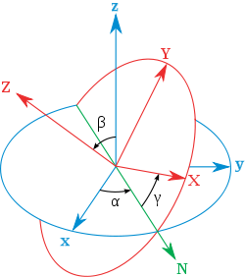

오일러 각도

Slide 2
짐벌락

Slide 3
벡터 (3,2)
(3,2)

Slide 4
벡터 (3,-2)
(3,-2)

Slide 5
벡터 (1,2) + 벡터 (2,1) = 벡터 (3,3)
(2,1)
(3,3)
(1,2)

Slide 6
벡터 (4,3) - 벡터 (2,1) = 벡터 (2,2)
(2,1)
(2,2)
(4,3)

Slide 7
Q. 벡터 (3,1) + 벡터 (-2,4)
= ?

Slide 8
Q. 벡터 (3,1) + 벡터 (-2,4)
= 벡터 (1,5)

Slide 9
Q. 벡터 (2,1,1) + 벡터 (-2,0,1)
= ?

Slide 10
Q. 벡터 (2,1,1) + 벡터 (-2,0,1)
= 벡터 (0,1,2)

